Slide 1

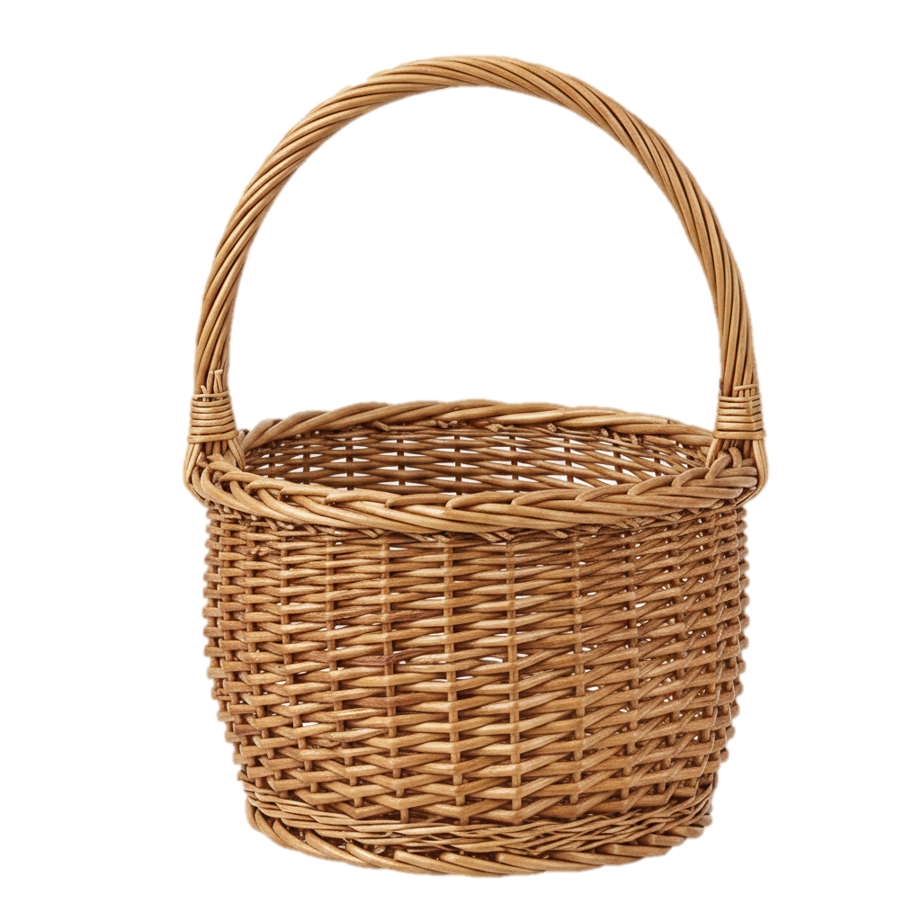




ПАПА
ПЕТЯ
ПЛАТОК
ПИЛОТ
ПЁС
ПУТЬ
ПЕТУХ
ПЕЧЬ
ПИРОГ
ПЕНА
ПАР
ПУХ
ПТИЦА
ПИЛА
ПАКЕТ
ПАРК

